Slide 1

Fairdata-palvelut
18.5.2020
Suvi Pousi, Erja Kortelainen
Nämä kalvot tulevat saataville osoitteeseen https://www.fairdata.fi/koulutuksen-tallenteet/

Slide 2
Fairdata – Yhteentoimiva palvelukokonaisuus aineistonhallintaan, aineistojen kuvailuun ja julkaisuun
Fairdata-palvelut muodostavat yhteentoimivan palvelukokonaisuuden tutkimusaineistojen säilytykseen, kuvailuun ja avaamiseen sekä merkittävien tietoaineistojen pitkäaikaissaatavuuden turvaamiseen.
Palveluja tarjotaan maksuttomasti Suomen yliopistoille, ammattikorkeakouluille, valtion tutkimuslaitoksille sekä Suomen Akatemian rahoittamalle tutkimukselle. Fairdata PAS-palvelun hyödyntäminen perustuu sopimukseen.
    Tutkija voi itsenäisesti tallentaa dataa ja julkaista sitä, mutta myös esimerkiksi organisaation tutkimuksen palveluiden tukihenkilö tai IDA-yhteyshenkilö voi käyttää palveluita. Tarkista oman organisaatiosi käytännöt.
  Palvelut eivät ole sidottuja tiettyyn tutkimusalaan, mutta ne eivät ole tarkoitettu arkaluonteisen datan tallennukseen ja julkaisuun.
Palvelut ovat opetus- ja kulttuuriministeriön järjestämiä. Palvelut tuottaa CSC.

Slide 3
Aiheet
1 Mihin palveluja käytetään?
Komponentit ja työvuo
2 Kuinka tutkimusaineisto julkaistaan Fairdata –palveluja hyödyntäen?
Esittely ja demot (IDA, Qvain Light,Etsin)

Slide 4


1 Mihin palveluja käytetään?
Komponentit ja työvuo
IDA
Qvain
Etsin
Tiedostojen
tallennus ja järjestely
Tiedostojen
merkintä säilytettäväksi (jäädytys)
Tiedostojen
kuvailu aineistoksi ja
julkaisu
Aineistojen
käyttö
Aineiston
tuottaja
Aineiston
hyödyntäjä
Aineistojen paketointi ja
siirto pitkäaikaissäilytykseen
(vain pitkäaikaissäilytettäväksi valitut aineistot)
Hallintaliittymä, paketointipalvelu ja pitkäaikaissäilytys

Slide 5
2 Kuinka tutkimusaineisto julkaistaan Fairdata –palveluja hyödyntäen?
Luo CSC-käyttäjätili (https://docs.csc.fi/accounts/how-to-create-new-user-account/)
Tallenna tutkimusdata IDA-palveluun (Valinnainen vaihe riippuen siitä, missä haluat datasi säilyttää. Muualla säilytettävän datan voi linkittää tutkimusaineistoon sen URL-osoitteella.)
  Luo CSC-projekti ja hae IDA-säilytystilaa kotiorganisaaiolta CSC:n asiakasportaalia käyttäen (https://www.fairdata.fi/ida/hae-sailytystilaa/)
  Tallenna datasi ja jäädytä se (https://www.fairdata.fi/ida/idan-pikaopas/)
Kuvaile ja julkaise aineistosi Qvain Lightia käyttäen
  Luo aineiston kuvailu, lisää tiedostot joko IDAsta tai linkitä ulkopuolisesta palvelusta, ja julkaise aineisto (https://www.fairdata.fi/qvain/qvaimen-kayttoopas/)
Tarkista, miltä aineistosi näyttää Etsimessä
  Julkaisun jälkeen aineistollasi on Etsimessä kuvailusivu (pysyvä laskeutumissivu), johon viitataan käyttämällä aineiston pysyvään tunnistetta (URN / DOI)

Slide 6
Fairdata IDA
IDA
Qvain
Etsin
Tiedostojen
tallennus ja järjestely
Tiedostojen
merkintä säilytettäväksi (jäädytys)
Tiedostojen
kuvailu aineistoksi ja
julkaisu
Aineistojen
käyttö
Aineiston
tuottaja
Aineiston
hyödyntäjä
Aineistojen paketointi ja
siirto pitkäaikaissäilytykseen
(vain pitkäaikaissäilytettäväksi valitut aineistot)
Hallintaliittymä, paketointipalvelu ja pitkäaikaissäilytys

Slide 7
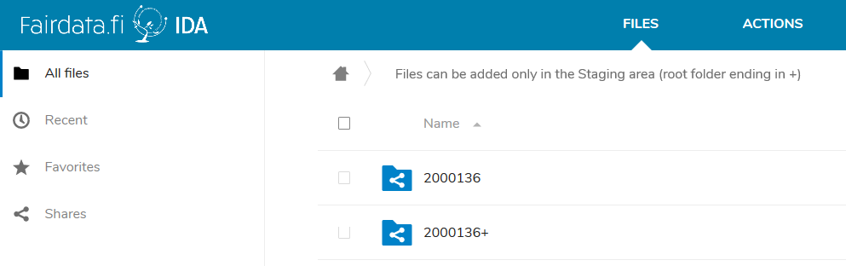
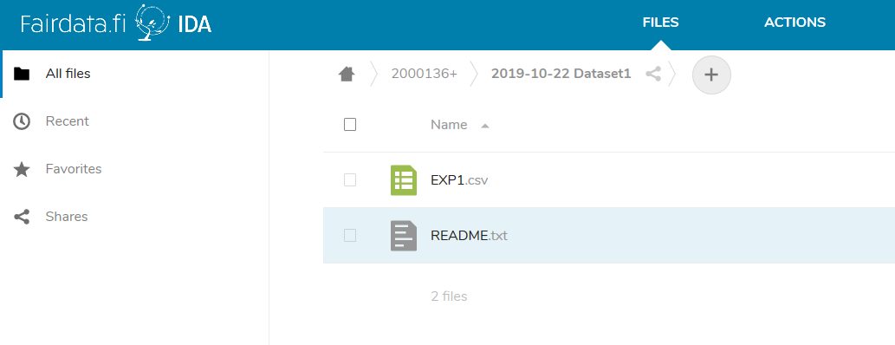
Datan tallentaminen 1/2
Tiedostojen lisääminen
Tutkija lisää datan projektin valmistelualueelle
Data näkyy kaikille projektin jäsenille, ja se on kaikkien projektin jäsenten muokattavissa.

Slide 8
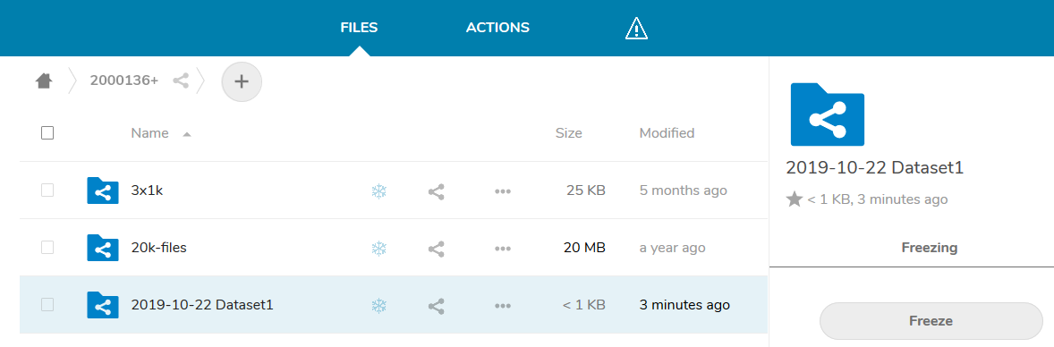


Datan tallentaminen 2/2
Tiedostojen jäädyttäminen
Tutkija jäädyttää datan: jäädyttämisen myötä data on nyt ”vain-luku”-tilassa, ja se on nyt valmis julkaistavaksi.
  Jäädytetty data näkyy edelleen vain projektin jäsenille

Slide 9
Lisätietoa IDA-käyttäjille
Lisätietoa palvelusta https://www.fairdata.fi/ida/
IDAa voi käyttää myös projektinaikaiseen datan tallennukseen, jakamiseen ja viimeistelyyn, ennen datan kuvailua ja julkaisua.
IDAa käyttävässä projektissa voi olla jäseniä useista organisaatioista, myös ulkomailta.
IDAssa säilytettävän datan voi halutessaan jakaa kenelle tahansa väliaikaisella jakolinkillä.
Kun data halutaan tallentaa hyvin suuria määriä, on suositeltavaa käyttää IDAn komentorivityökaluja https://www.fairdata.fi/ida/kayttoopas/#komentorivityokalut

Slide 10
Fairdata Qvain Light ja Etsin
IDA
Qvain
Etsin
Tiedostojen
tallennus ja järjestely
Tiedostojen
merkintä säilytettäväksi (jäädytys)
Tiedostojen
kuvailu aineistoksi ja
julkaisu
Aineistojen
käyttö
Aineiston
tuottaja
Aineiston
hyödyntäjä
Aineistojen paketointi ja
siirto pitkäaikaissäilytykseen
(vain pitkäaikaissäilytettäväksi valitut aineistot)
Hallintaliittymä, paketointipalvelu ja pitkäaikaissäilytys

Slide 11
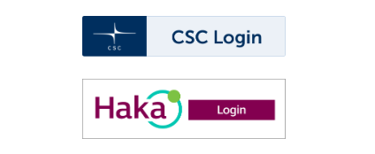
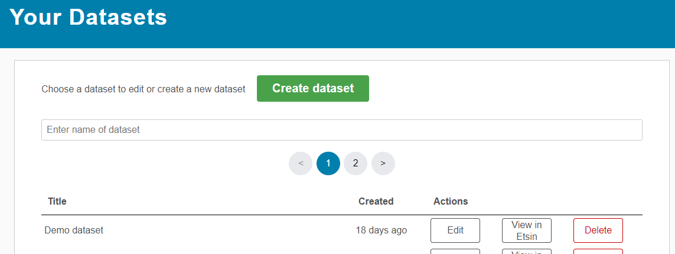
Aineiston kuvailu 1/4
Kuvailu
Yksi IDA-käyttäjistä kirjautuu Qvain Lightiin, joka on työkalu aineiston kuvailua ja julkaisua varten.

Slide 12
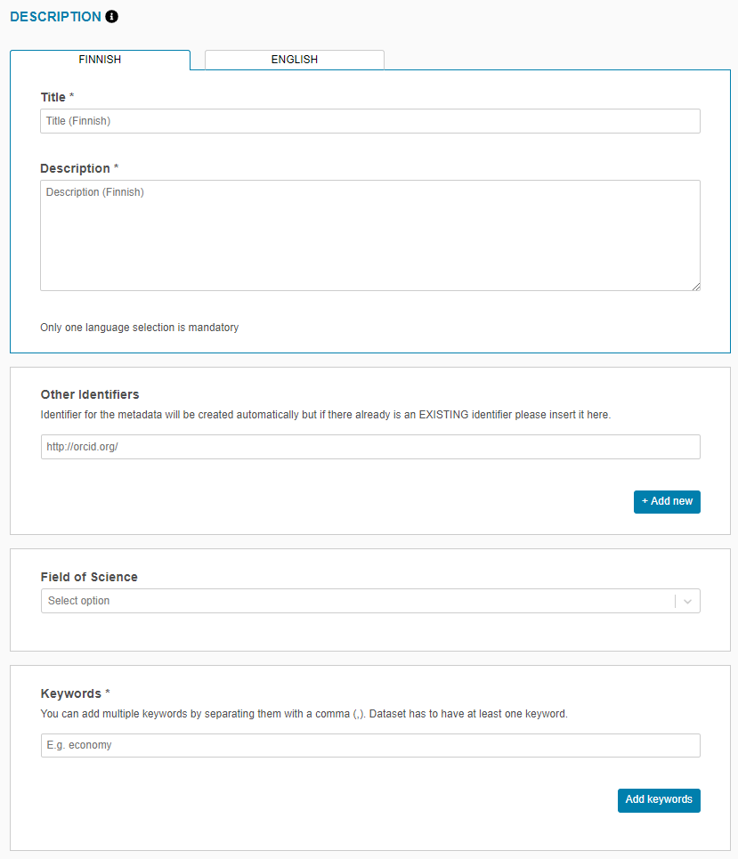
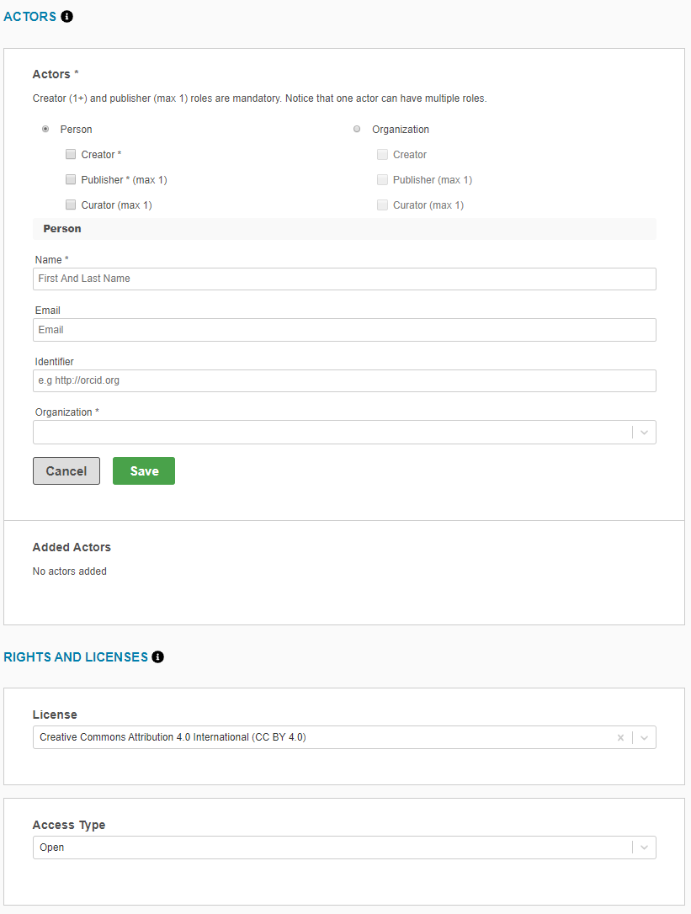
Aineiston kuvailu 2/4
Metatiedon lisääminen
Tutkija täyttää aineiston kuvailutiedot
  Otsikko *
  Kuvaus *
  Muut tunnisteet
  Tutkimusala *
  Avainsanat *
  Toimijat *
  Lisenssi *
  Pääsyoikeus *

Slide 13
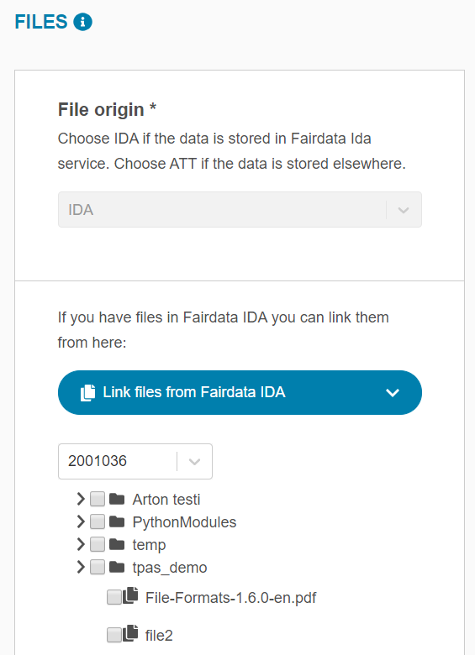
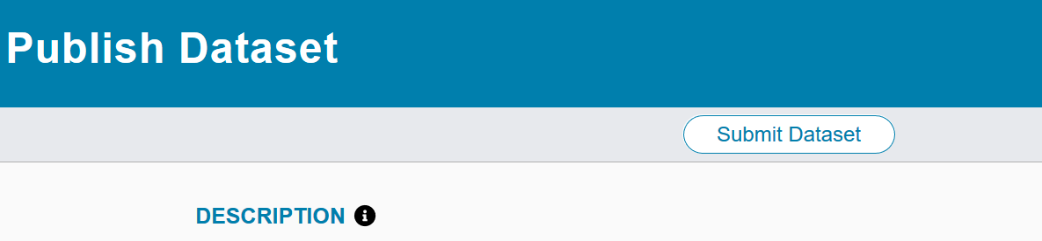
Aineiston kuvailu 3/4
IDAssa olevan datan linkitys aineistoon
Tutkija näkee IDA-projektinsa
Jäädytetyt datat näkyvät kunkin projektin alla
Datan valitsemisen jälkeen tutkija julkaisee aineiston

Slide 14
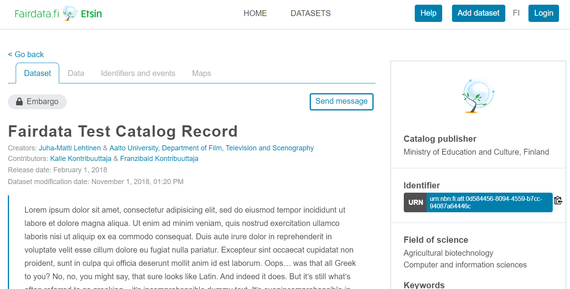
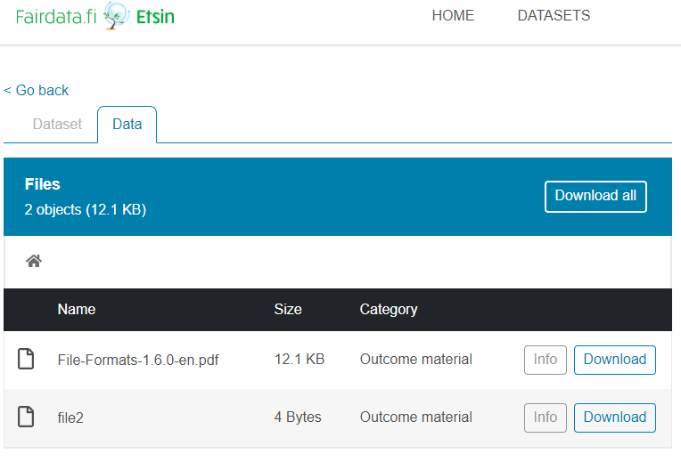
Aineiston kuvailu 4/4
Aineiston julkaisu Etsimessä
Julkaisun jälkeen aineisto näkyy Etsimessä ja sillä on pysyvä tunniste laskeutumissivuineen
Data on ladattavissa Etsimen kautta (avoin data)

Slide 15
Ohjeita / linkkejä Qvain Lightin käyttäjille
Qvain Light –palvelun osoite: https://etsin.fairdata.fi/qvain
Käyttöohje: https://www.fairdata.fi/qvain/qvain-light-kayttoopas/

Slide 16
Lisätietoa
Lisätietoa Fairdata-palveluista: https://www.fairdata.fi/
Tukea käyttäjille ja organisaatioille osoitteessa servicedesk@csc.fi
Hyödyllisiä linkkejä:
  https://www.fairdata.fi/faq/
  https://www.fairdata.fi/fairydata-kayttajatarina/
  https://www.fairdata.fi/datanhallinnan-muistilista/
Nämä kalvot tulevat saataville osoitteeseen https://www.fairdata.fi/koulutuksen-tallenteet/

